Slide 1
Rade kalanj
SOCIOLOGIJA HRVATSKOGA DRUŠTVA 5
doc. dr. sc. Ivan Perkov
Fakultet hrvatskih studija Sveučilišta u Zagrebu

Slide 2
Iz životopisa
Rođen 1940.
diplomirao filozofiju i francuski jezik 1965
1985. doktorirao tezom Sociološka misao Henrija Lefebvrea
Klasične sociološke teorije
Sociologija politike
Ekonomska sociologija
Položaj sociologije

Slide 3
KNJIGE
Revolucija i svakidašnjica. Ogled o sociološkoj misli Henria Lefebvrea (1985)
Modernost i napredak (1994)
Moderno društvo i izazovi razvoja (1994)
Ideje i djelovanje. Ogledi o kulturnim promjenama i razvoju (2000)
Ideologija, utopija, moć (2010)
Modernizacija i identitet (2008)
Suvremenost klasične sociologije (2005)

Slide 4
O odnosu prema klasičnoj sociologiji
STAJALIŠTE IGNORANCJE
Klasične su sociološke teorije zastarjele i gotovo nam ništa ne pomažu u analizi i razumijevanju suvremenih društvenih oblika
Postmodernistički rečeno, zakoračili smo u razdoblje “sociologije poslije društva” (Baudrillard, 1978)
“kanon” klasičnih teorija usredotočen na jedinstveno poimanje sociologije, koje je neodrživo u današnjem fragmentiranom, raznolikom i prijepornom akademskom svijetu
oci utemeljitelji nisu posvećivali osobitu pažnju ženama
glavne prinose dali ljudi koji sebe nisu smatrali sociolozima
klasična sociologija iza nas i da je njezin vrhunac dosegnut pedesetih godina 20. stoljeća, u trenutku “trijumfirajućeg funkcionalizma”
Horowitz: kategorički zaključuje da je današnja sociologija u stvari ideologija ili skup ideologija

Slide 5
STAJALIŠTE RELATIVIZACIJE
Pozivanje na tradiciju shvaća se uglavnom minimalistički, kao obvezatna i reproduktivna dionica sociološkog zanata i obrazovanja.
Stječe se dojam da trend relativizacije (“žrtvovanja”) ide ruku pod ruku s rastom kompleksnosti.
U sociološkim udžbenicima sve manje klasika (Gurwitch 40 str – Giddens 20 str)
Klasični su sociolozi ponajviše usredotočeni na društvene promjene i na ulogu aktera u tim promjenama.
U današnjim rekonstrukcijama valja polaziti od jednostavne istine da se klasična sociologija bavila društvenim svijetom koji je posve različit od društvenog svijeta ranog 21. stoljeća.
Relativistički “duh vremena” relativizira sve veličine i značenja pa iz njegova ključa ne mogu biti izuzeti ni veliki klasici sociologije

Slide 6
STAJALIŠTE UČENE INDIFERENTNOSTI
Sve naše pojmovne konstrukcije i jezične igre, diskurzivna boja naših iskaza, ton naših teorijskih razmatranja i empirijskih uvida toliko su nabijeni baštinjenim znanjem i toliko sociološki prepoznatljivi da je “nezgodno” spominjati autore
Raymond Boudon drži da je, uzasav rizik pojednostavljivanja, moguće razlučiti četiri glavna cilja a to znači i četiri tipa prakticiranja sociologije:
kognitivni ili znanstveni,
estetski ili ekspresivni,
kritički ili angažirani
kameralistički ili deskriptivni (Boudon, 2000:343)
“skromna po svojoj strpljivoj usredotočenosti na obične stvari svijeta,
ali iznimno ambiciozna s obzirom na širinu svoga područja (jer sve je društveno) i izrazito
opasna po svojim građanskim reperkusijama” (Bourdieu, 1984:37). Taj stav protiv indiferen-
tnosti prilično je emfatičan u svome realizmu, ali on nije ništa drugo do jedna od mogućih
parafraza već poslovičnih Weberovih strahovanja od specijalista bez duše i hedonista bez
srca

Slide 7
STAJALIŠTE PREDEMTNE POSEBNOSTI
U zasebnom disciplinarnom bavljenju klasičnim sociološkim teorijama uglavnom se koriste dva pristupa: povijesno-kronološki i problematski.
prema općeprihvaćenom i gotovo kanonskom pravilu kronološki pregledi najčešće počinju s Augusteom Comteom
To se sinonimno značenje katkad naglašenije pridaje Durkheimu, katkad Weberu, katkad Marxu, Simmelu, Paretu itd., ili svima zajedno
Ostaje dojam da se povijest socioloških teorija shvaća kao pitanje erudicije a ne kao znanstveni problem
STAJALIŠTE KONTINUITETA
one su utvrdile predmetnu i metodološku specifičnost sociološke znanosti te joj tako osigurale trajnu i neupitnu prisutnost među drugim znanostima.
Klasične su sociološke teorije karika u neprekinutom lancu umovanja o oblicima, uporištima i metamorfozama organiziranog ljudskog življenja

Slide 8
O odnosu sociologije I ideologije
Dok ideologija, kao društvena pojava, može biti predmetom sociološkog proučavanja i istraživanja, koje pripada području sociologije znanja („sociologija ideologija“), sociologija može biti samo instrumentom postizanja i učvršćivanja ideološke moći.
sociologija
ideologija
objektivno, i bez predpojmova, istražuje društvo, društvene odnose, pojave, činjenice i procese
sociološke su istine proizvod univerzalne znanstvene umnosti
vodi je libido sciendi
vođena težnjom da otkrije opće ili posebne razloge i uzroke nekih društvenih stanja i kretanja
sociologija proučava
činjenični sudovi
bezinteresna i vrijednosno-neutralna
ideologija im pristupa kao materijalu, građi i podlozi za militantno i vladateljsko nametanje određenih ideja.
ideološke istine proizvod umnosti kojoj je jedini cilj uspostava nekog partikularnog oblika društvene moći
libido dominandi
ideologija tim stanjima i kretanjima teži dati svoj svjetonazorski i simbolički pečat.
ideologija stimulira i parazitira
vrijednosni sudovi
interesna i vrijednosno-pragmatička
Sociologija kao znanost ne snosi, dakle, nikakvu krivnju ni odgovornost za ideološke prerade njezinih autonomnih postignuća. Ona jednostavno ne priznaje sudište ideologije.

Slide 9
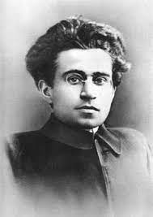
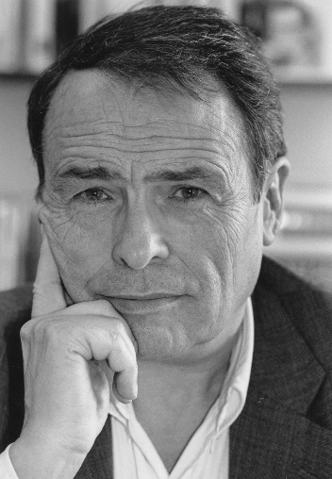
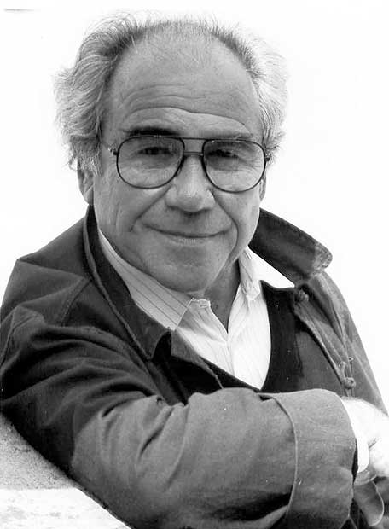
O odnosu kulture I moći
TRI DOMINANTNA PRISTUPA KULTURNOJ PROBLEMATICI
SOCIOLOGISTIČKI
SOCIOLOANTOROPLOŠKI
SOCIOPOLITOLOŠKI (sve dominantniji – povezuje kulturu i moć)
ANTONIO GRAMSCHI – KULTURNA HEGEMONIJA
kulturni procesi s pomoću kojih vladajuće elite konstruiranjem ideologija, vjerovanja i vrijednosti opravdavaju i time mentalno pokoravaju podčinjene, održavajući tako postojeći sustav moći.
PIERRE BOURDIEAU – SIMBOLIČKI I KULTURNI KAPITAL
Kultura je autonomna zbilja, ali je njezin socijalni ulog toliko velik da je socijalni akteri shvaćaju kao važno područje moći
JEAN BAUDRILLARD – DRUŠTVO SPEKTAKLA
Proizvodnja znaka postaje temeljni oblik proizvodnje, dolazi do političke ekonomije znaka I simboličke razmjene

Slide 10
O posebnim sociologijama
sociologija industrijalizacije (industrijska sociologija)
sociologija obitelji
sociologija spoznaje
urbana sociologija
politička sociologija,
sociologija grupa
ekonomska sociologija
sociologija rada
sociologija religije
sociologija znanosti
sociologija obrazovanja
vojna sociologija
sociologija prava
sociologija društvene stratifikacije i pokretljivosti
Ferrarotti navodi i najvažnijim prinosima ilustrira četrnaest posebnih sociologija odnosno posebnih područja sociološke znanosti:

Slide 11
O tržištu I ekonomskoj sociologiji
U Povijesti ekonomske analize, jednom od svojih ključnih i za sve društvene znanosti poučnih djela, Schumpeter polazi od stajališta da cjelinu ekonomske analize tvore četiritemeljna područja: ekonomska povijest, ekonomska teorija, statistika (statističke metode) i ekonomska sociologija.
Pod ekonomskom sociologijom podrazumijevamo deskripciju i interpretaciju – ili interpretativnu deskripciju – ekonomski relevantnih institucija, uključujući navike i oblike ponašanja, kao što su vlast, vlasništvo, privatno poduzeće, običaji ili takozvano racionalno ponašanje (Schumpeter, 1989:293)
„Supstantivno značenje ekonomije proizlazi iz čovjekove životne ovisnosti o prirodi i o svojim bližnjima. Riječ je o odnosu spram prirodne i društvene okoline, što rezultira pribavljanjem sredstava za zadovoljavanje materijalnih potreba“ (Polanyi, 1992:29)
Na ekonomskom planu ta pojava stvara rast bez presedana. Na društvenom planu posljedice su bile razorne: bezostatno podređena jarmu ekonomije zapadna su društva bila potpuno razorena. Ideja tržišta koje se samo prilagođava implicira „čistu utopiju“ i „takva institucija nije mogla postojati duže vrijeme, a da ne uništi ljudsku i prirodnu supstanciju društva; ona bi bila fizički uništila i preobrazila njegovo okružje u pustoš.

Slide 12
Sociološki pristup naglašava da procesi uspostave i djelovanja tržišta ne uključuju samo nositelje ponude i potražnje te da se ne iscrpljuju samo u cirkulaciji roba. Taj pristup nastoji opisati sve aktere koji djeluju na određenom tržištu, a to znači ne samo nositelje ponude i potražnje nego i raznorazne posrednike, nositelje propisa i pravila, itd
Povećanje podjele rada za Smitha je prva poluga ekonomskog razvoja a budući da ona izravno ovisi o opsegu tržišta to ipak znači da, u kauzalnom nizu koji objašnjava podjelu rada, tržište zauzima određujuće mjesto.
Tržište je društveno konstruirani mehanizam i treba ga promatrati kao društvenu strukturu.
Weber je smatrao da o tržištu treba govoriti čim većina sudionika u razmjeni stupi u konkurenciju za što bolje razmjenske šanse.
Ekonomska sociologija razmatra interesno ponašanje aktera, ali ga razmatra u tom društveno-konstrukcijskom sklopu. No ona ne ostaje samo na strukturalnim određenima tržišta kao društvene konstrukcije nego ga promatra i kao „arenu“ društvenih odnosa.

